Slide 1
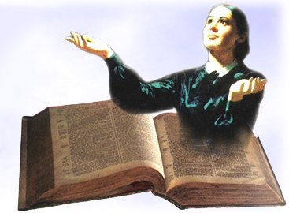
История формирования отношения к государству в Церкви АСД

Slide 2
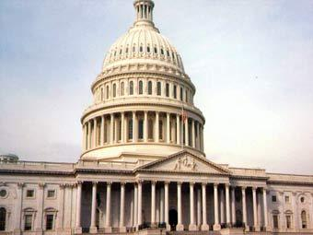
Правовым фундаментом всех вопросов, касающихся государственно-церковных отношений в США в эпоху зарождения и становления адвентистской церкви, являлась Первая Поправка к Конституции США, принятая 17 сентября 1787 и вступившая в силу с 4 марта 1789 г. Она гласит следующее: "Конгресс не должен издавать законов, устанавливающих какую-либо религию или запрещающих ее свободное исповедание..." Государственные отношения в США всегда отличались максимальным дистанцированием в законодательном поле государства от религиозных объединений. Государство предоставляло религиозным объединениям полную свободу действий, при условии, что они в свою очередь не нарушали общепринятые нормы и не ограничивали свободы и права других граждан.

Slide 3
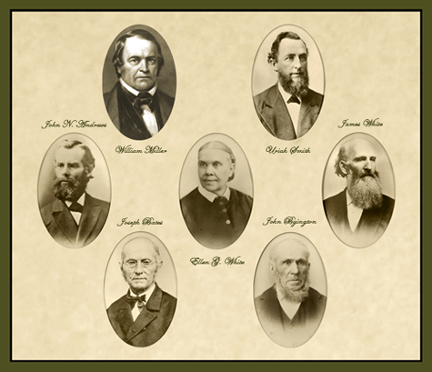
Взгляды на взаимоотношения адвентистов с государством стали формироваться после создания церковной организации. Формирование этих взглядов шло постепенно и основывалось на тех прецедентах, с которыми сталкивалась церковь в различные периоды ее деятельности.

Slide 4
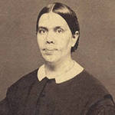
Е. Уайт признавала божественный характер государственной власти, в частности она пишет: «Власть, какой пользуется всякий земной властелин, дается ему небом, и успех его зависит от того, как он использует данные ему возможности» Уайт. Е. Пророки и цари. – Заокский: Источник жизни, 1993. – С. 500-502.. Е.Уайт видит цель государственного правления в защите и заботе о народе . Это «...правление, которое защищает, восстанавливает, помогает, но никогда не стремиться к притеснению. Особенно нежное обращение должно быть с бедными. Притесняемым должна быть оказана помощь. Ни одна душа, носящая образ Божий, не должна быть помещена ниже других человеческих существ» Отношения между церковью и государства. – Вашингтон: 1964. - С.17 .

Slide 5
Особая роль государства заключается в защите свободы совести - важного в адвентистской теологии понятия. «Защищать свободу совести – это долг государства, здесь проходит граница его полномочий в религиозных делах. Всякое правительство пытающееся регулировать духовную жизнь или насаждать религию гражданскими законами, жертвует именно тем принципом, за который так благородно сражались христиане-протестанты» Уайт. Е.Великая Борьба. – Заокский: Источник жизни, 1993. - С. 201. .

Slide 6
Государство должно служить своему народу: «…Он (Христос) учил, что все люди – братья, сыновья одного Отца и посему равные перед законом, равные в гражданских правах. Поэтому правители являются лишь их слугами, избранные Богом надзирать, чтобы люди воспользовались своими правами… » Отношения между церковью и государства. – Вашингтон: 1964. - С.30.

Slide 7
Е. Уайт признает насильственный характер государственной власти: «…Гражданская власть- власть, силой принуждающая людей, которые не желают поступать справедливо, чтобы они вели себя, как порядочные, воспитанные граждане, могли жить совместно в мире и покое… ». Отношения между церковью и государства. – Вашингтон: 1964. - С.31

Slide 8
Е. Уайт твердо стояла на позиции отделения Церкви от Государства. Церковь не должна через государство издавать законы, ущемляющие совесть других верующих: «…Отказывая церкви применять меч, Иисус, таким образом, запретил церкви просить государство издавать законы, навязывающие религиозные убеждения и соблюдение таких законов… ». Отношения между церковью и государства. – Вашингтон: 1964. - С.31 Государство должно обеспечивать свободу совести для своих граждан и не должно вмешиваться в церковное управление. Законы государства не должны ущемлять принципы, исповедуемые Церковью. Церковь может влиять на государственных служащих только в моральном отношении, но не должна вмешиваться в государственное управление и применять какое-либо насилие.

Slide 9
Е. Уайт призывает подчиняться государственным законам до той поры, пока оно не вступает в противоречие с вероучением адвентистов. «…Мы должны признавать государственную власть как Божье установление и учить других, что повиновение ей является нашим священным долгом в пределах ее законной деятельности. Но если ее требования противоречат требованиям Божьим, тогда мы должны повиноваться Богу больше, нежели людям… ». Уайт. Е. Деяния апостолов. – Заокский: Источник жизни С. 49.

Slide 10
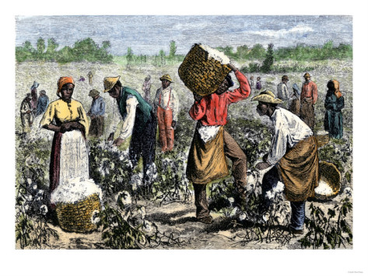
Так, например, адвентисты отказывались подчиниться закону о беглых рабах принятому в США, по свидетельству Е.Уайт, этот закон находиться в прямом противоречии с учением Христа : «Мы не можем быть послушны закону нашей страны, требующему от нас выдать раба его господину, и мы должны нести ответственность за последствия нарушения этого закона». Свидетельства для Церкви. В 9 т. Т. 1. – Заокский: Источник жизни, 1999. - С.202.

Slide 11
В вопросах же, не противоречащих вероучению Церкви, адвентисты должны повиноваться властям: «…Наша работа не заключается в том, чтобы выступать с нападками на правительство… Чем меньше будет нападок на авторитеты и власти, тем больше работы будет сделано для Бога.… Пусть Адвентисты седьмого дня не совершают ничего, что могло бы выделить их как нарушителей закона и непослушных… ». Отношения между церковью и государства. – Вашингтон: 1964. - С.39

Slide 12
Е. Уайт призывает к осторожности в оценке деятельности правительства со стороны христиан. «…Это неблагоразумно постоянно выискивать ошибки в том, что совершается руководителями правительства. Это не наша работа нападать на личности или учреждения. Мы должны проявить большую осторожность, чтобы нас не поняли, как выставляющих себя против гражданских властей… Мы не должны проявлять такой образ действий, который выделит нас как кажущихся защитников измены государству. Мы должны удалять из наших литературных произведений и высказываний каждое выражение, которое, если взять его отдельно, может быть истолковано настолько превратно, что покажется враждебным по отношению к закону и порядку. Все должно быть тщательно рассмотрено, чтобы мы не были отмечены как подстрекающие к неверности своей стране и ее законам… ». Свидетельства для Церкви. Указ. соч. Т.6. С.394.

Slide 13
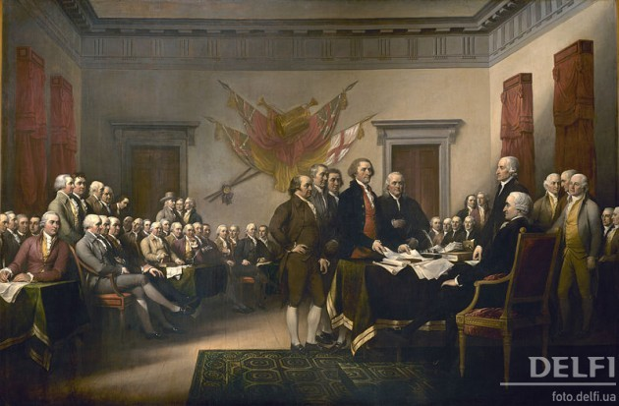
Вопрос участия адвентистов в политической деятельности остро встал уже в 90-ые гг. Некоторые из адвентистов были вовлечены в предвыборную президентскую кампанию В. Д. Брейена в 1896 г. Они поддерживали финансовые реформы этого кандидата. Е. Уайт обратилась с призывом держаться в стороне от этих политических вопросов .

Slide 14
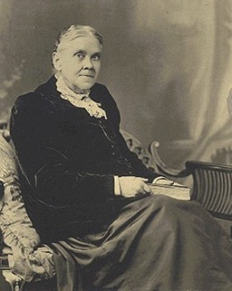
Участие в политических партиях, по словам Е.Уайт, может привести к расколу внутри Церкви. «Какой дух воспримет наш народ, когда те, которые верят, что мы теперь живем во время третьей ангельской вести, братья одной и той же веры, окажемся, как носящие отличия противодействующих политических партий, провозглашающих противоположные мысли и высказывающих свои, совершенно отличные мнения… ». Отношения между церковью и государства. – Вашингтон: 1964. - С.129.

Slide 15
«Среди исповедующих настоящую истину имеются лица, которые будут побуждены выражать свои взгляды и политические предпочтения, и таким образом в церковь войдут разделения…. Господь желает, чтобы его народ был мертв к политическим вопросам. Относительно таких тем – молчание является красноречием… Мы не можем без риска голосовать за политические партии, ибо мы не знаем, за кого мы голосуем… Десятина не должна быть употреблена, чтобы платить какому-либо человеку за разглагольствования на политические вопросы ». Там же с. 65-66.

Slide 16
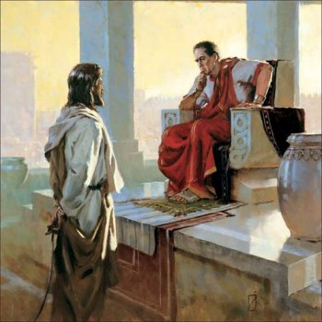
Неучастие адвентистов в политике Е. Уайт обосновывала тем, что Христос не занимался политической деятельностью. «Христос не пытался произвести гражданскую реформу в его время. Он держал Себя в стороне от земных правлений. Христос возрождал сердца людей и призывал к внутренней реформе» . «Снова и снова Христа приглашали разрешать юридические и политические вопросы. Но Он отказывался вмешиваться в мирские дела. Он знал, что в политическом мире судебные дела велись несправедливо, проявлялся жестокий деспотизм» . Уайт. Е. Христос надежда мира. – Заокский: Источник жизни, 1993. - С. 365-367

Slide 17
Вместе с тем Е.Уайт поддерживала участие членов Церкви в голосовании по вопросам, актуальным для Церкви, таким как, например, запрет на употребление алкоголя. «Вопрос относительно голосования в пользу запрещения продажи или ограничения торговли спиртными напитками был поднят в лагерном собрании, происходившем в Де-Мойне, штат Айова, в начале лета 1881 г. Делегатами для рассмотрения была предложена позиция, в которой выражено: «Принимая во внимание нашу глубокую заинтересованность к увеличивающемуся движению воздержания в этом штате, мы предлагаем всем нашим служителям применить все их влияние среди наших церквей и широких масс народа и убедить таковых использовать каждое согласованное усилие посредством личного участия и во время голосования в пользу запрещения продажи спиртных напитков к поправке Конституции, которую сторонники воздержания пытаются обеспечить ». Отношения между церковью и государством. Указ. соч С.143

Slide 18
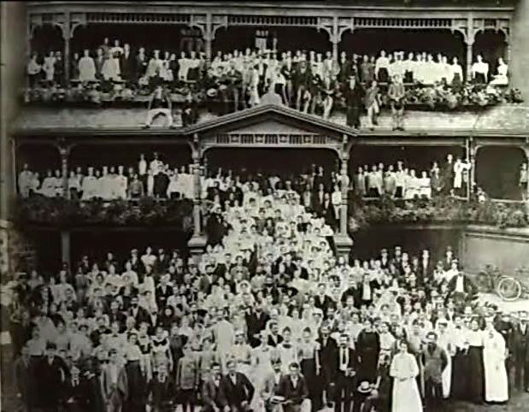
С другой стороны участие адвентистов в общественном управлении, по мнению Е.Уайт, не является грехом, а наоборот возможностью влиять на принятие законов направленных на оздоровление нации и укрепление ее моральных устоев. Данная позиция изложена в ее выступлении к студентам колледжа в Батлкрике, 15 ноября 1883 г. в котором говориться:

Slide 19
«Дорогая молодежь! Какова цель и намерение вашей жизни? Не желаете ли вы при достижении образования иметь имя и положение в мире? Не находятся ли в вашем сознании мысли, которые не осмеливаетесь выразить, что вы однажды сможете стоять на высоком уровне умственного величия, что вы сможете заседать в совещательных и законодательных собраниях, чтобы помогать вырабатывать законы для нации? В этих пылких стремлениях нет ничего греховного, ничего несправедливого. Каждый из нас может поставить себе цель. Вы не должны быть довольны посредственными достижениями. Цель высока, и вы не должны щадить никаких усилий, чтобы достигнуть поставленного образца и цели…» Уайт. Е. Воспитание. – Заокский: Источник жизни, 1995. - С. 82-83

Slide 20
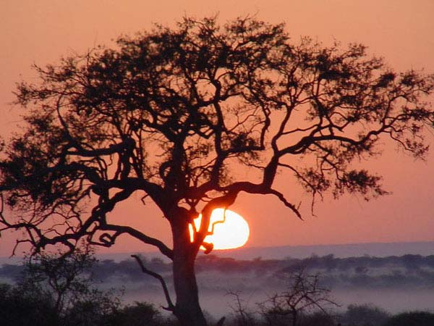
В середине 90-х г.г. XIX в. неожиданно для адвентистской церкви встает вопрос принятия или непринятия льгот от государства. Он заключается в следующем: являются ли льготы нарушением церковного принципа отделения Церкви от государства? Во время сессии Генеральной конференции, проходившей с 17 февраля по 6 марта 1893 г., было получено сообщение о предоставлении свободной, незанятой земли для миссионерских станций в Мешонеленде, в Южной Африке. Встал вопрос: принимать ли этот дар местного правительства Церкви или нет?

Slide 21
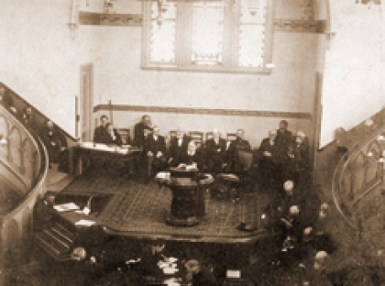
Генеральная Конференция вынесла решение отказаться от привилегий освобождения от налогов по церковному имуществу исходя из принципа отделения Церкви от государства, на конференции было принято решение отказаться от каких-либо налоговых льгот со стороны государства и даже способствовать продвижению идеи отмены льгот на законодательном уровне. Однако в конце 1893 г. адвентистская миссия в Южной Африке приняла в дар от Британской Южно-Африканской земельной кампании 4800 гектар земли в Мешонеленде, считая, что этот дар сделан не со стороны правительства, но со стороны частной компании.

Slide 22
Представители Генеральной конференции подвергли критике действие миссии, мотивируя это тем, что Британская Южно-Африканская земельная компания является в действительности колониальным правительством в Южной Африке, которое угнетает местное населения и, следовательно, принятие Церковью даров от нее недопустимо и аморально. Между представителями миссии в Южной Африке и руководством Церкви в Америке разгорелся настоящий спор, по вопросу принятия в дар земли от местных властей. Руководители Генеральной конференции и руководители миссии направили письма Е.Уайт, которая в то время находилась в Австралии с просьбой разъяснить данный вопрос.

Slide 23
В ответном письме от 30 января 1895 г. Е.Уайт отмечала, что можно принимать дары от правительства и пользоваться налоговыми льготами, если при этом это не ведет к нарушению принципов адвентистского вероисповедания. Эти дары послужат лучшему служению Церкви в мире и отвергать их было бы неразумно. «Мы должны поддерживать связи с высокопоставленными людьми, и, будучи мудрыми, как змеи, и простыми, как голуби, мы можем добиться от них преимуществ, ибо Бог в состоянии пробудить их сердца сделать многое ради Своего народа». По ее мнению, принятие даров от правительства не является нарушением принципа отделения Церкви от государства. Таким образом, вопрос о принятии даров и налоговых льгот для Церкви был успешно решен к 1895 г.

Slide 24
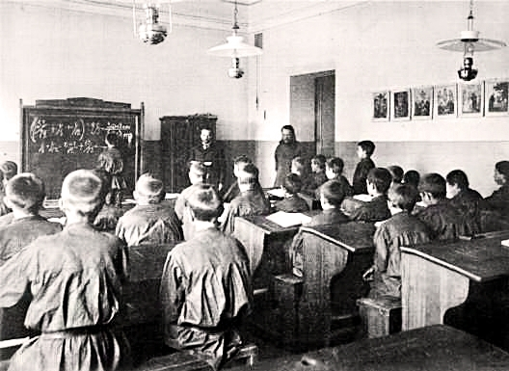
Е. Уайт неоднократно высказывалась против введения закона принуждающего к чтению Библии в общественных школах. Церковь не имеет права влиять принудительным образом на мир в вопросах религиозного характера. С другой стороны, она выступала против того, чтобы Церковь открыто протестовала против такого законодательства, поскольку такой протест может быть неправильно истолкован в обществе. Вместе с тем, если закон будет принят, Церковь должна будет попытаться использовать его для наставления молодежи библейским принципам.

Slide 25
Посещение школы по субботам Е. Уайт считала отступлением от библейских принципов. Родители должны договариваться с администрацией школ, чтобы их дети в субботу были освобождены от занятий. В свою очередь церковные школы должны соответствовать государственному стандарту образования: «…наши воспитательные школы в различных местностях должны иметь наиболее благоприятные возможности для квалифицированной подготовки нашего юношества, чтобы они при экзаменах соответствовали определенным познаниям согласно государственных законов, касающихся студентов-медиков.

Slide 26
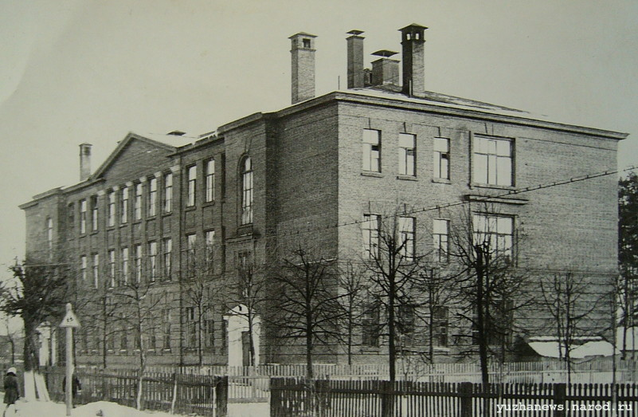
Согласно Е. Уайт приведение программ адвентистских школ в соответствие с программами государственных образовательных учреждений необходимо для того, чтобы адвентистская молодежь получала полное образование и не поступала в другие учебные заведения.

Slide 27
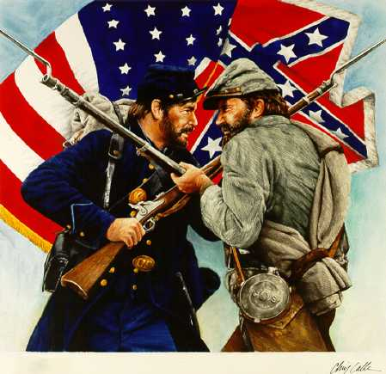
Гражданская война 1861-64 г.г. поставила перед Церковью вопрос о службе в армии. Е. Уайт крайне негативно оценила характер гражданской войны и призвала адвентистов отказаться от участия в службе в действующей армии. «… дети Божьи, являющиеся Его драгоценным достоянием, не могут участвовать в этой странной войне, ибо она противоречит всем принципам их веры. В армии они не смогут одновременно исполнять приказы офицеров и быть послушны истине. Им придется все время поступать против своей совести.» . Уайт Е. Свидетельство для Церкви. Указ. соч. Том 1. С..361-362

Slide 28
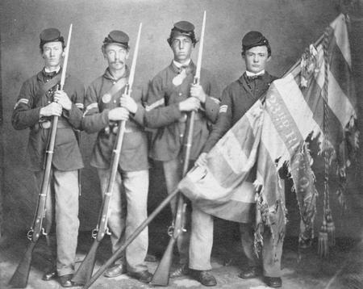
Е. Уайт считала, что необходимо делать все возможное, чтобы не нести службы в армии: «Под страхом Божьим я могу сказать, что мы правильно поступаем, если будем делать все возможное, чтобы отвратить бремя (имеется в виду служба в армии ), которое полагают на наш народ». Однако она не была против службы в армии в мирное время. Она допускала возможность прохождения военных сборов в соответствии с законодательством страны . Эти положения определили дальнейшее отношение адвентистов к службе в армии. В дальнейшем адвентисты несли службу в армии в мирное время, в нестроевых частях, в которых служба не связана с применением оружия.

Slide 29
Вопрос о защите свободы совести впервые встал перед адвентистами в связи с попыткой проведения воскресной реформы. Эта реформа в США в конце XIX в. была связана с двумя основными причинами. Во-первых, вера протестантов Северной Америки в то, что соблюдение святого Господнего дня означает Божье благословение для нации. Верность воскресенью была тесно связана с судьбоносной ролью Соединенных Штатов в наступлении тысячелетнего царства. Во время гражданской войны интерес протестантов к соблюдению воскресенья резко возрос в связи с теми бедствиями, которые постигли страну во время войны. Многие протестанты считали причиной этому несоблюдение воскресного дня.

Slide 30
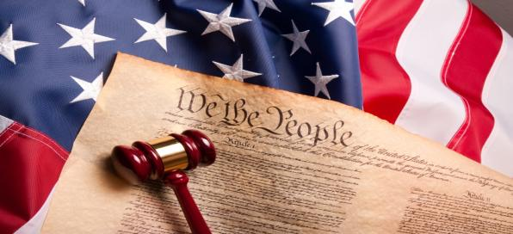
В 1864 г. в разгар кризиса съезд евангеликалов образовал «Ассоциацию национальных реформ». Группа имела целью «поддержать существующие христианские черты американского правления и внести такую поправку в Конституцию Соединенных Штатов, которая указывала бы, что Америка – христианская страна и что она будет исполнять все христианские законы, установления и традиции нашего правительства на неоспоримой юридической основе, указанной в законе страны» .

Slide 31
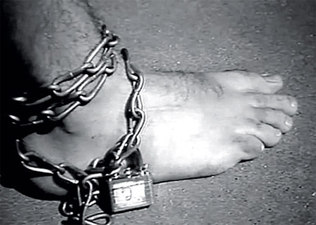
Положение адвентистов обострилось в 1882 г. в Калифорнии, когда воскресный вопрос стал решающим на государственных выборах. Местные власти, к примеру, арестовали У.К. Уайт за то, что Адвентистское издательство «Пассифик пресс» работало в воскресенье. Затем преследования за несоблюдение воскресного дня переместились в штаты Арканзас и Теннеси. Власти этих штатов арестовали нескольких служителей адвентистов и заставили их работать, сковав одной цепью, как обычных преступников.

Slide 32
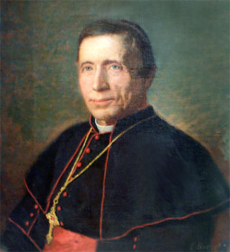
В 1888 году римокатолический кардинал Джеймс Гиббонс подписал петицию Конгрессу в пользу национального воскресного закона. Протестанты в США активно поддержали это предложение. «Когда бы они (римокатолики) ни пожелали сотрудничать в деле сопротивления растущему политическому атеизму, - заявил протестантский журнал «Крисген стейтсмен» в 1884 г. – мы будем рады действовать сообща» .

Slide 33
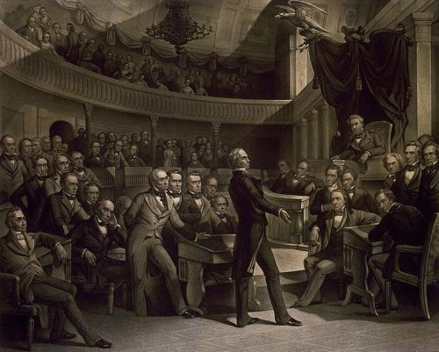
Наконец 21 мая 1888 г. Х.В. Блейер из Нью-Хэмпшира поставил на обсуждение в сенате США закон, предписывающий соблюдение воскресенья, как дня религиозного поклонения. Закон Блейера потерпел неудачу и в 1888 г., и в 1889 г., но в течении последующих двух десятков лет проект воскресного закона неоднократно выдвигался.

Slide 34
Последствие попытки принятия закона «О воскресном дне» побудили адвентистов обратить особое внимание на защиту свободы совести. В 1889 году была организована «Национальная ассоциация защиты религиозной свободы», в дальнейшем переименованная в «Международную ассоциацию религиозной свободы», отделения которой организованы в странах, где есть присутствие адвентистской церкви. В 1893 г. церковью был организован специальный отдел по защите религиозной свободы. Сегодня этот отдел называется отделом «Общественных Связей и Религиозной Свободы», который занимается вопросом защиты прав не только адвентистов, но также и прав верующих других конфессий.

